Slide 1

5.市场管理法律制度----
遇害不慌，依法维权
5-1 保护消费者权益
5-1-1 认识消费者
高扬

Slide 2
学习目标
素质目标
能力目标
具有较强的系统分析问题、解决问题能力及逻辑思维能力
知识目标
能识别法律意义上的消费者
1.掌握消费者的涵义；2.知道消费者权益保护法的基本原则

Slide 3
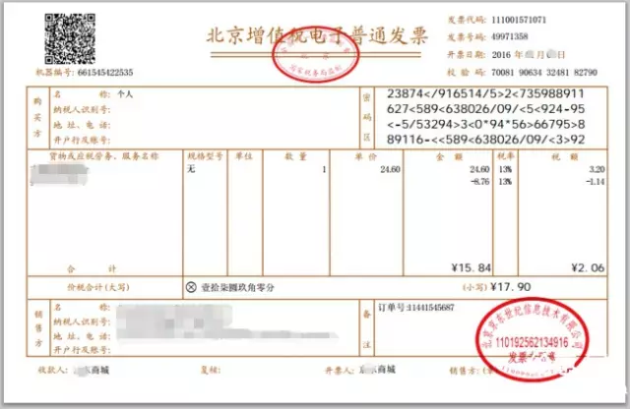
电子发票莫忽视，售后验真so easy

Slide 4
电子发票是经营活动中开具或收取的电子收付款凭证；它作为发票的电子映像和电子记录，以数据电文作为法律凭证，采取电子签章实现发票签名、电子盖章，实现电子发票唯一性、不可抵赖性、防篡改。
此外，网购过程中与卖家进行的聊天记录，亦是体现买卖双方的要约与承诺过程，尽量将自己所购产品的各项数据(如品牌、单价、数量、重量、发货日期、质量标准等)要求表达清楚，一旦商家未按承诺供货，商家即构成违约。

Slide 5
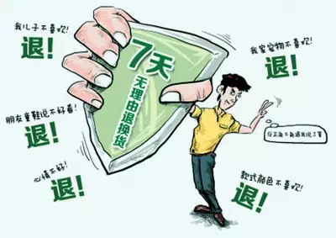
退货条件看仔细，例外商品要牢记

Slide 6
根据《中华人民共和国消费者权益保护法》第二十五条规定：经营者采用网络、电视、电话、邮购等方式销售商品，消费者有权自收到商品之日起七日内退货，且无需说明理由，但下列商品除外：
（一）消费者定作的；
（二）鲜活易腐的；
（三）在线下载或者消费者拆封的音像制品、计算机软件等数字化商品；
（四）交付的报纸、期刊。
除前款所列商品外，其他根据商品性质并经消费者在购买时确认不宜退货的商品，不适用无理由退货。
消费者退货的商品应当完好。经营者应当自收到退回商品之日起七日内返还消费者支付的商品价款。退回商品的运费由消费者承担；经营者和消费者另有约定的，按照约定。

Slide 7
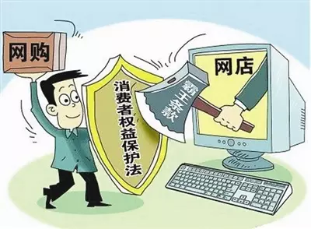

Slide 8
2014年《消费者权益保护法》修法后，法律适用中对“不适用无理由退货”的情形与“完好”存在分歧，为保障七日无理由退货规定的实施，进一步明确和落实电子商务经营者义务，保护消费者合法权益，促进电子商务健康发展，国家工商行政管理总局制定了《网络购买商品七日无理由退货实施办法》（征求意见稿），并于2016年9月27日向社会公开征求意见。

Slide 9
此外，征求意见稿还规定：
商品能够保持原有品质、功能，商品本身、配件、商标标识等齐全的，视为商品完好；
消费者基于查验需要而打开商品包装，或者为确认商品的品质、功能而进行合理的调试不影响商品的完好；
网络商品销售者退款时可以不退回手续费；
退货时应当将商品本身、配件及赠品一并退回。

Slide 10
网购法律知识
1.网络购物一般情况下均适用七天无理由退货。根据《消费者权益保护法》第二十五条的规定，除四类商品不适用七天无理由退货外，任何商品均适用七天无理由退货，注意不要拆下商品标签，不影响二次销售。这四类商品包括：定作的，比如定制服饰和礼品;鲜活易腐的，比如水果海鲜;在线下载或者消费者拆封的音像制品、计算机软件等数字化商品;交付的报纸、期刊。
2.特价商品同样适用七天无理由退货的规定。根据《消费者权益保护法》第二十六条的规定，“特价商品不支持七天无理由退货”的告示内容是无效的，类似的霸王条款还有“订金不退”、“赠品不提供三包”等，均属无效。

Slide 11
3.已付定金的买卖，买家反悔后经营者无需退还定金。根据《中华人民共和国合同法》第一百一十五条的规定，定金合同成立后消费者违约后无权主张返还定金，经营者违约后应双倍返还消费者定金。因此，消费者在购物时若没有确定的购物意向，就不要选择预付定金的商品，如果要选择预付定金的商品，应当注意定金与货物的价格之间的比例，超过货物价格20%的部分无效，及时和客服联系，保护自己的权益。

Slide 12
4.提供的商品或服务有欺诈行为可要求惩罚性赔偿。依据《消费者权益保护法》第五十五条规定，若经营者提供的商品或服务有欺诈行为,消费者可以要求增加赔偿其购买的商品或接受的服务所付费用的三倍。增加赔偿的金额不足五百元的，为五百元。依据《食品安全法》第一百四十八条若产品为不符合安全标准的食品,消费者除要求赔偿损失外,还可以向生产厂家或销售者要求支付价款十倍的赔偿金。增加赔偿的金额不足一千元的，为一千元。

Slide 13
5.发生争议后无法找到经营者，网络交易平台易不能提供经营者信息的情况下，网络交易平台应该承担相应责任。网络交易平台提供者不能提供销售者的真实名称、地址和有效联系方式的,消费者也可以向网络交易平台提供者要求赔偿。消费者如果能够证明“网络交易平台提供者明知或者应知销售者侵害消费者合法权益而未采取必要措施”,还可以要求网络交易平台提供者承担连带责任。

Slide 14
6.消费者应有证据意识，以防发生争议后无处维权。消费者在网络购物时,要注意备份或保存网络平台交易记录、双方协商聊天记录、交易明细等，这些都可以作为有效的证据进行维权。防止与经营者发生纠纷后,经营者将商品下架无法查询商品销售信息,也可以根据这些认定侵权结果发生地,从而确认消费者所在法院是否具备管辖权。

Slide 15
情境导入
公司在网上开店，主要经营日照当地特色产品。在销售过程中，遇到了“职业打假人”索赔的问题。

Slide 16

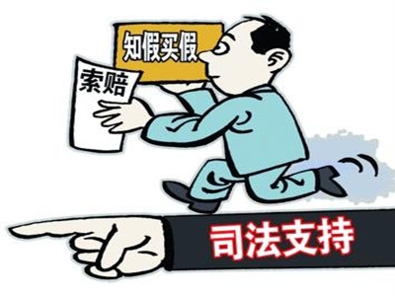

一、认识消费者

Slide 17
问题讨论：
★“知假买假”者是消费者吗？
——王海知假买假案
《消费者权益保护法》第五十五条 经营者提供商品或者服务有欺诈行为的，应当按照消费者的要求增加赔偿其受到的损失，增加赔偿的金额为消费者购买商品的价款或者接受服务的费用的三倍；增加赔偿的金额不足五百元的，为五百元。法律另有规定的，依照其规定。

Slide 18

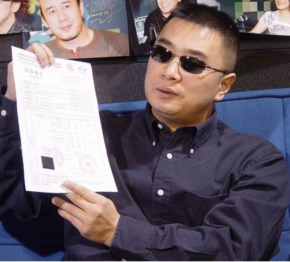
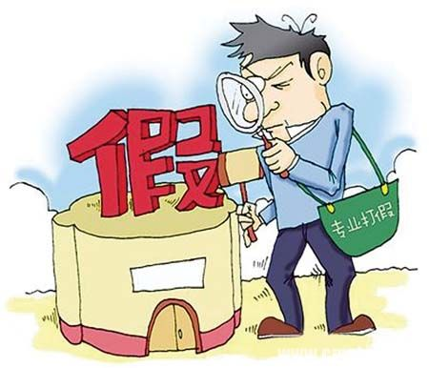
中国打假第一人

Slide 19

（一）消费者的涵义
消费者——是为了生活消费需要购买、使用商品或者接受服务的自然人。
1、消费的主体是自然人。
2、消费的性质是生活消费。
3、消费的客体是商品或服务。
4、消费的方式是购买、使用商品和接受服务。

Slide 20
对于“知假买假者”是否是“消费者”问题，以2000年前后的司法判例为界，可以分为“肯定期”和“否定期”截然不同的两类。

Slide 21
在“肯定期”，以王海打假案、何山诉乐万达商行案等为代表，法院“一边倒”地支持“知假买假者”通过适用《消法》第49条获得“退一赔一”赔偿，其理论支撑是：消费者这一概念是与经营者相对应的，任何人（包括明知商品有一定质量瑕疵而购买的人），只要其购买商品和接受服务的目的不是为了将商品或者服务再次转手，不是为了专门从事商品交易活动，他便是消费者。

Slide 22
在“否定期”，法院和理论界通过对何谓“生活消费需要”和经营者是否存在欺诈作出阐释，否定了以前法院在判决中所认定的“知假买假者”是消费者的认定。

Slide 23
2014年，最高法发布《最高人民法院关于审理食品药品纠纷案件适用法律若干问题的规定》，《规定》第3条规定：“因食品、药品质量问题发生纠纷，购买者向生产者、销售者主张权利，生产者、销售者以购买者明知食品、药品存在质量问题而仍然购买为由进行抗辩的，人民法院不予支持。”

Slide 24
这意味着“知假买假”行为将不影响消费者维护自身权益。通常情况下的购物者应当认定为消费者，可以主张惩罚性赔偿。确认其具有消费者主体资格，对于打击无良商家，维护消费者权益具有积极意义，有利于净化食品、药品市场环境。

Slide 25
“法院对于‘知假买假’请求惩罚性赔偿是否予以支持的问题，无论法学界还是审判实践中都存在不同认识。有的法院支持，有的法院不予支持。这次发布的司法解释支持了‘知假买假’的索赔，对于统一司法尺度、打击无良商家、维护消费者权益、净化食品药品市场环境具有重要意义。

Slide 26
但是对于所谓职业打假人，甚至形成的一些公司‘知假买假’，司法解释没有明确规定，仍然还是一种探索的过程中。职业打假本身是一把‘双刃剑’，一方面能够对假冒伪劣行为起到制约、遏制作用，但也可能产生一些道德风险或者市场秩序上的问题。

Slide 27
★没有直接购买，但实际使用商品或接受服务是不是消费者？
第二条 消费者为生活消费需要购买、使用商品或者接受服务，其权益受本法保护；本法未作规定的，受其他有关法律、法规保护。

Slide 28
★我们到宾馆住宿，是不是消费者？
★购买商品房、汽车是不是消费者？

Slide 29
★农民购买农药、饲料等生产资料属于消费者吗？
《消费者权益保护法》第六十二条 农民购买、使用直接用于农业生产的生产资料，参照本法执行。

Slide 30
微信朋友圈购物受《消法》保护吗
微信作为一款社交软件近年来迅速普及，不少商家紧盯这一平台，使其逐渐成为网购的延伸物，微信朋友圈卖东西、微信点赞赢商家优惠券等，正成为商家新的销售方式和促销方法。与此同时，通过微信朋友圈购物而产生的消费纠纷也在逐年增多。
如今，不少人被微信朋友圈每天各种代购刷屏困扰，通过微商购买商品的消费者也越来越多。那么，如果朋友圈个人之间的交易行为受侵害，消费者该怎么维权呢？

Slide 31
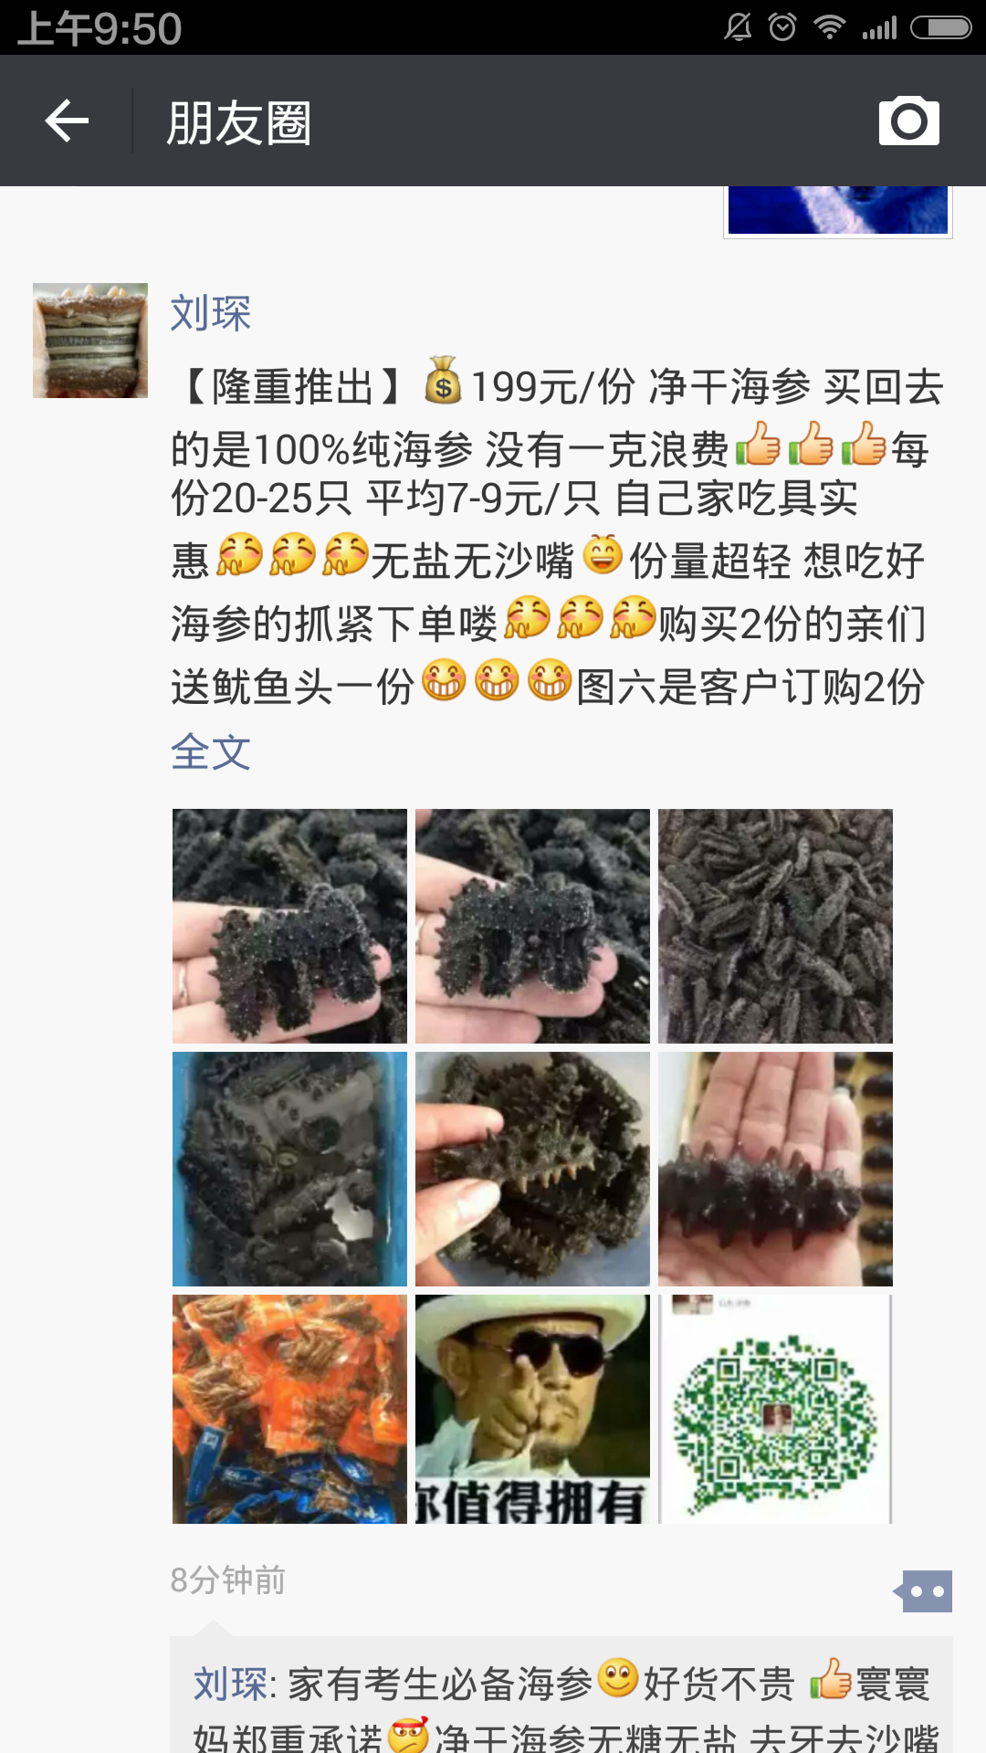

Slide 32
近日，南京市民孙小姐在国内一家奢侈品牌专柜看中了一款手包，由于价格超过自己的心理预期，她就托在微信上做“代购”的朋友买了同款手包。但令孙小姐没想到的是，自己满心期待的“手包”的却是个山寨货。而那位朋友也杳无音讯了。无奈之下，孙小姐向消协进行求助，但消协也表示爱莫能助。

Slide 33
微信朋友圈的购物，从严格意义上讲，不属于消费者和经营者之间的购物关系，所以它不受《消法》保护。这是一种朋友之间的商品交易行为，它是建立在与朋友之间诚信的基础上的。

Slide 34
经营者是指从事商品经营或者营利性服务的法人、其他经济组织和个人。它是以营利为目的从事生产经营活动并与消费者相对应的另一方当事人。

Slide 35
消费者与经营者相比：
结构弱：分散孤立的个人
实力弱：无法与经营者的经济实力相抗衡
手段弱：保护自身、识别假冒伪劣的手段弱

Slide 36


二 消费者权益保护法的概念和特征
消费者权益保护法是指国家为保护消费者的合法权益而制定的调整人们在消费过程中所发生的社会关系的法律规范的总称。
广义上的消费者权益保护法是指实质意义上的有关消费者权益保护的法律规范的全体。在这一意义上，它不仅包括形式意义上的专门法律，还包括了民法、产品质量法、反不正当竞争法、广告法、合同法等法律中的相关规定。
狭义的消费者权益保护法是指专门意义上的法律如《中华人民共和国消费者权益保护法》

Slide 37
1．该法侧重于保护消费者，对生产经营者给予一定限制。
2．消费者权益保护法多为强制性规范，对“契约自由”进行适当限制。
3．消费者权益保护法设立相应的保护机构，并充分发挥社会团体的作用，以促进消费者权利的实现。
4．消费者权益保护法在一定程度上采取“无过错责任”

Slide 38
无过错责任原则是指依照法律规定不以当事人的主观过错为构成侵权行为的必备要件的归责原则，即不论当事人在主观上有没有过错，都应当承担民事责任。
因产品存在缺陷造成他人损害的，生产者和销售者承担的不真正连带责任，为无过错责任。销售者具有过错的，承担最终责任；销售者无过错的，生产者承担最终责任

Slide 39
消费者权益保护法的立法宗旨
消费者权益保护法作为经济法的部门法，其宗旨与经济法的宗旨在根本上是一致的，即该法的立法目的也是协调个体营利性和社会公益性的矛盾兼顾效率与公平，以推动经济的稳定增长。《消费者权益保护法保护法》第一条开宗明义，明确地规定了该法的立法宗旨是保护消费者的合法权益，维护社会经济秩序，以促进社会主义市场经济的健康发展。
返回

Slide 40
三、消费者权益保护法的基本原则
1.自愿、平等、公平、诚实信用原则
2.对消费者给予特别保护原则
3.国家保护与社会监督相结合的原则
4.国家援助消费者的原则
5.补偿性与惩罚性相结合原则

Slide 41
讨论题
你认为现在消费者有哪些合法权益被侵犯？
应当如何更好地保护消费者的合法权益？
如果你在消费时合法权益受到了侵犯，但受害并不大，你会怎么办？

